Slide 1

Automatic Light Control Proiect 2
Guse Ovidiu-Marius
Mihalcea Robert-Mihail

Slide 2


Scurta descriere:
Am realizat un proiect eco-friendly care utilizează un LED și un fotorezistor conectate la un microcontroller. Sistemul ajustează automat iluminarea în funcție de lumina ambientală, aprinzând sau stingând LED-ul și afișând pe un ecran LCD mesaje corespunzătoare. Această soluție contribuie la economisirea energiei și la reducerea consumului electric.

Slide 3

Automatic Light Control
Componente necesare realizarii proiectului:
- uC Atmega 164PA
- Photoresistor
- Blue LED
- 1K ohm Resistor
- 200 ohm Resistor
- 16x2 LCD with I2C module
- 5K ohm Potentiometer
- Wires

Slide 4
Conexiuni:
Am legat la pinul PB0 al uC-ului un led inseriat cu o rezistenta pentru protectie.
La pinul PA0, am legat photoresistor-ul, rezistenta de 1k ohm inseriate cu potentiometrul de 5K ohm, precizand faptul ca fotorezistenta a fost legata la Vcc si potentiometrul la Gnd.
Modulul I2C a fost lipit pe spatele LCD-ului 16x2, astfel pinii SDA si SCL au fost legati la pinii de SDA si SCL ai uC-ului.

Slide 5
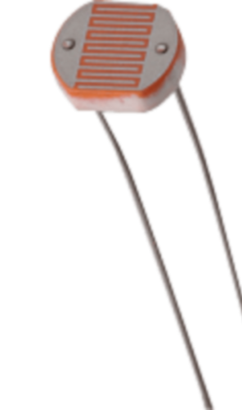
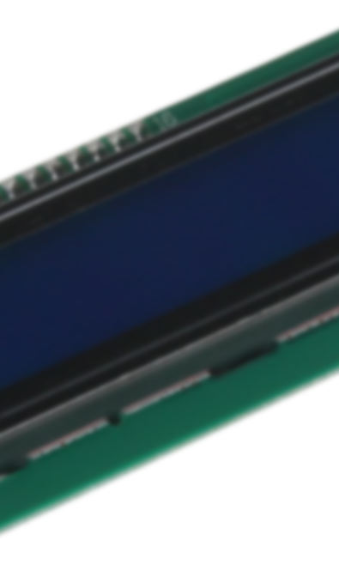

Modul de functionare:
In starea incipienta, LED-ul este stins/aprins, in functie de nivelul luminii ce cade pe fotorezistor si de pozitia potentiometrului, intrucat acesta reprezinta un threshold modificabil.
In momentul in care nivelul de lumina creste peste pragul setat in interiorul codului, LED-ul se stinge iar pe LCD se va afisa, pe langa nivelul luminii si mesajul: “Enough Light”.
Contrar, in momentul in care nivelul de lumina scade sub pragul setat, LED-ul se va aprinde si pe LCD se va afisa mesajul: “Not enough Light”.
Am mentionat deasupra si de un potentiometru ce reprezinta un threshold, deoarece in fiecare incapere, nivelul de lumina este diferit iar pentru a testa functionalitatea intregului proiect trebuie selectat un threshold corespunzator pentru ca LED-ul sa se poata aprinde/stinge.

Slide 6

Utilizari:
Acest proiect poate fi aplicat în diverse situatii pentru a economisi energie electrica si a reduce costurile de iluminare. Iata câteva exemple de utilizare în viata de zi cu zi:
Iluminatul stradal: Lampile stradale pot fi echipate cu acest sistem pentru a se aprinde automat doar atunci cand lumina naturala este insuficienta, economisind energie pe timpul zilei.
Iluminatul in parcari: In parcarile exterioare sau subterane, sistemul poate controla luminile astfel incat acestea sa se aprinda doar cand este necesar, asigurand vizibilitate si siguranta in mod economic.
Cladiri de birouri: In birouri, coridoare si sali de conferinte, acest sistem poate ajusta automat iluminarea in functie de lumina naturals disponibils, contribuind la un mediu de lucru eficient energetic.
Locuinte inteligente: In locuintele smart, acest sistem poate controla iluminatul din camere, asigursnd confort di economii prin adaptarea la nivelul de luminozitate ambientals.
Aceste aplicații nu doar ca ajută la economisirea energiei, dar si contribuie la reducerea amprentei de carbon, fiind o solutie sustenabils si prietenoass cu mediul.

Slide 7
Codul:
#include <mega164a.h>
#include <delay.h>
#include <stdio.h>
#include <string.h>
#include <stdlib.h>
#include <alcd_twi.h>
#include <i2c.h>
Include bibliotecile necesare pentru functionarea microcontroller-ului, intarziere, intrare/iesire, afisaj LCD si comunicare I2C.
#define F_CPU 8000000UL
Defineste frecvența de ceas a microcontroller-ului la 8 MHz.
#define PCF8574_I2C_ADDRESS 0x27
Defineste adresa I2C pentru expander-ul de porturi PCF8574, folosit pentru conectarea la LCD.
#define PRAG_LUMINOZITATE 100
Definește pragul de luminozitate sub care se considera ca nu este suficienta lumina.

Slide 8
void init_ADC() {
ADMUX |= (1<<REFS0); // Tensiunea de referinta este AVCC cu capat inferior la GND
ADCSRA |= (1<<ADEN) | (1<<ADPS2) | (1<<ADPS1) | (1<<ADPS0); // Activeaza ADC si seteaza factorul de divizare a frecventei de ceas la 128
}
Functia de initializare a ADC-ului. Seteaza referinta tensiunii la AVCC si activeaza ADC-ul cu un prescaler de 128.
int ADC_Read(char channel)
{
int Ain, AinLow;
ADMUX = (ADMUX & 0xF0) | (channel & 0x0F); // Seteaza canalul de intrare pentru citire
ADCSRA = (ADCSRA & 0xF8) | 0x05;
ADCSRA |= (1<<ADSC); // Porneste conversia
while((ADCSRA & (1<<ADIF)) == 0); // Monitorizeaza sfarsitul conversiei
delay_us(10);
AinLow = (int)ADCL; // Citeste byte-ul inferior
Ain = (int)ADCH * 256; // Citeste byte-ul superior si il multiplica cu 256
Ain = Ain + AinLow; // Adună cele două părți
return Ain; // Returneaza valoarea digitala
}
Functia care citeste valoarea de pe un canal ADC. Se seteaza canalul de intrare, se porneste conversia si se așteapta finalizarea acesteia. Valoarea rezultatului este citita si returnata.

Slide 9
void main() {
twi_master_init(100);
#asm("sei")
lcd_twi_init(PCF8574_I2C_ADDRESS, 16);
init_ADC();
DDRA &= ~(1<<DDA0);
DDRB |= (1<<DDB0);
while(1) {
int valoare_adc = ADC_Read(0);
lcd_printfxy(0,0,"Luminance=%d",valoare_adc);
delay_ms(1000);
lcd_printfxy(10,0," ");
if(valoare_adc < 100) {
lcd_printfxy(0,1,"Not Enough Light");
PORTB |= (1<<PORTB0);
} else {
lcd_printfxy(0,1,"Enough light ");
PORTB &= ~(1<<PORTB0);
}
delay_ms(100);
}
}
twi_master_init(100);: Initializeazaa interfata TWI (I2C) cu o frecventa de 100 kHz.
#asm("sei"): Activeaza intreruperile globale.
lcd_twi_init(PCF8574_I2C_ADDRESS, 16);: Initializeaza LCD-ul cu adresa I2C specificata si dimensiunea de 16 caractere.
init_ADC();: Initializeaza ADC-ul.
DDRA &= ~(1<<DDA0);: Configureaza pinul PA0 ca intrare.
DDRB |= (1<<DDB0);: Configureaza pinul PB0 ca ieșire.

Slide 10
Bucla infinita while(1):
int valoare_adc = ADC_Read(0);: Citește valoarea ADC de pe canalul 0.
lcd_printfxy(0, 0, "Luminance=%d", valoare_adc);: Afiseaza valoarea citita pe LCD.
delay_ms(1000);: Asteapta 1 secundă.
lcd_printfxy(10, 0, " ");: sterge valoarea afisata anterior.
if(valoare_adc < 100): Verifica daca valoarea citita este mai mica decat 100.
lcd_printfxy(0, 1, "Not Enough Light");: Afiseaza mesajul "Not Enough Light" pe LCD.
PORTB |= (1<<PORTB0);: Aprinde LED-ul conectat la PB0.
else:
lcd_printfxy(0, 1, "Enough light ");: Afisează mesajul "Enough light" pe LCD.
PORTB &= ~(1<<PORTB0);: Stinge LED-ul conectat la PB0.
delay_ms(100);: Asteapta 100 ms.

